Slide 1
CJJ04_12
Klára Osolsobě
osolsobe@phil.muni.cz

Slide 2
Opakovací test
10. 00 -10. 30 /skupina 02
12. 00 -12. 30 /skupina 01
15 otázek

Slide 3
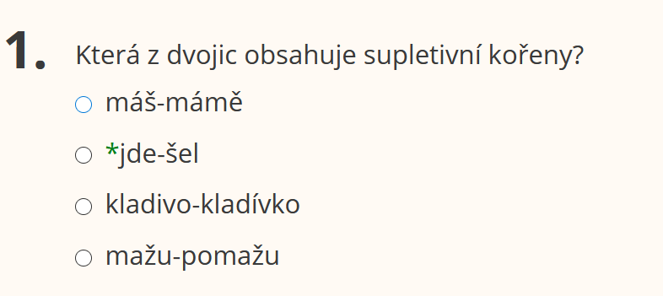
Supletivní kořen jedná se o případy, kdy tvary jednoho paradigmatu se tvoří od lexikálních kořenů, které nejsou geneticky (ani vzdáleně etymologicky) příbuzné, nejde o případ alomorfie/hláskových alternací kořene

Slide 4
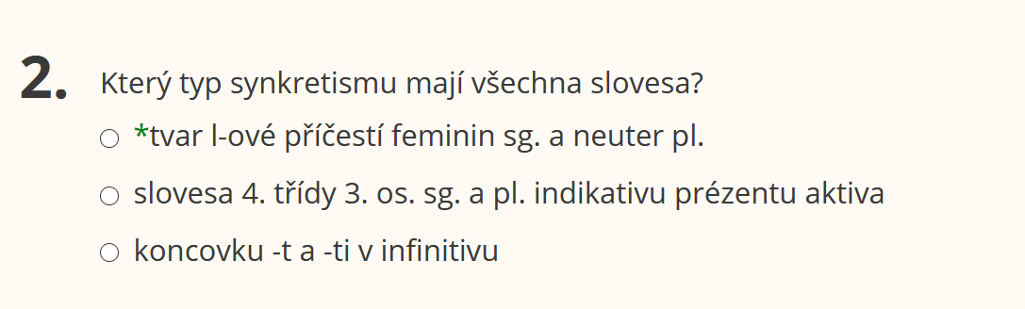
např.: Matka přišla. Děvčata přišla.

Slide 5
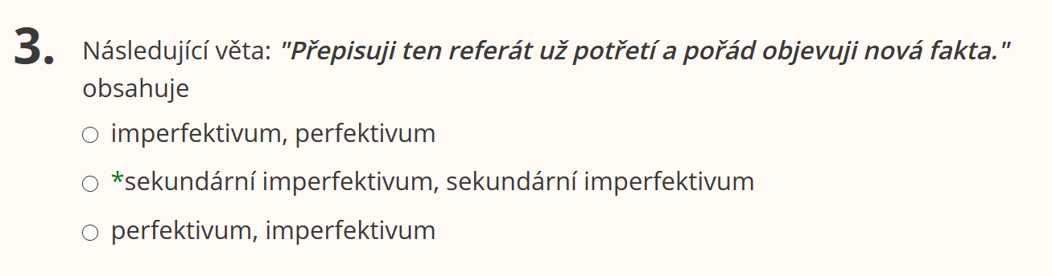
psát > přepsat > přepisovat jevit > objevit > objevovat

Slide 6
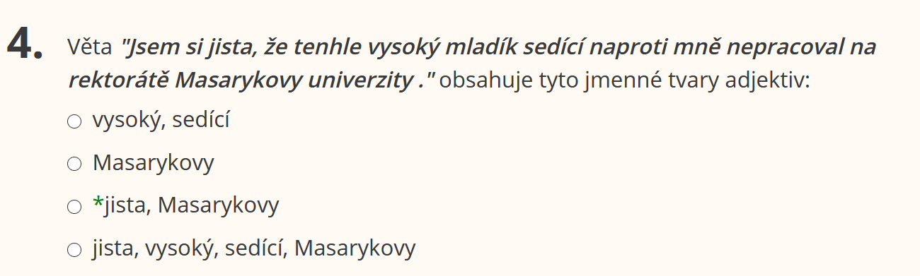
vysoký, sedící – adjektiva s tvary adjekivní/složené flexe

Slide 7
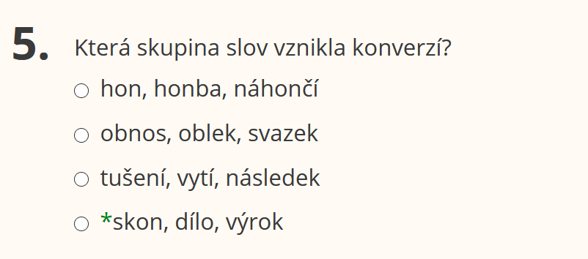
Konverzí nevznikla slova: hon-b(a), náhon-č(í), svaz-ek, násled-ek, vznikla sufixací

Slide 8
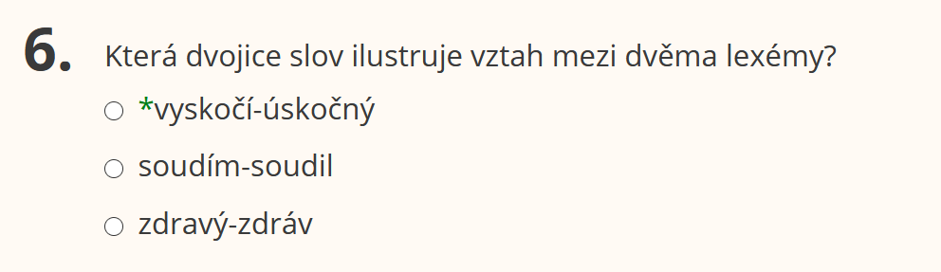
Pouze v prvním případě jde o dva příbuzné lexémy, v ostatních jde o vztah mezi tvary jednoho lexému

Slide 9
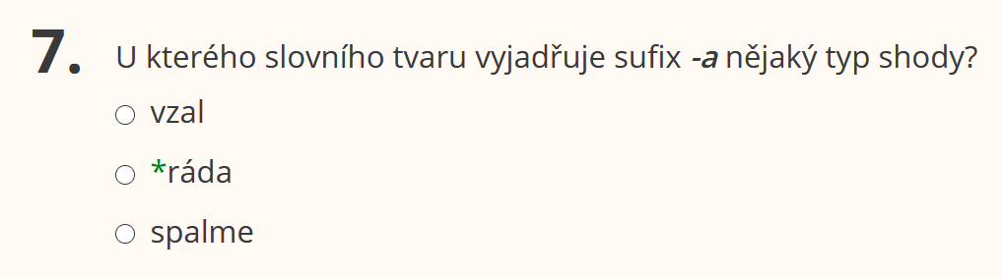
Pouze –a v rád-a je rodová koncovka, která vyjadřuje shodu adjektiva v rodě/čísle, ani kmenotvorná přípona ve tvaru vz-a-l, ani kořenová samohláska ve slovese spálit žádný typ shody nevyjadřuje

Slide 10
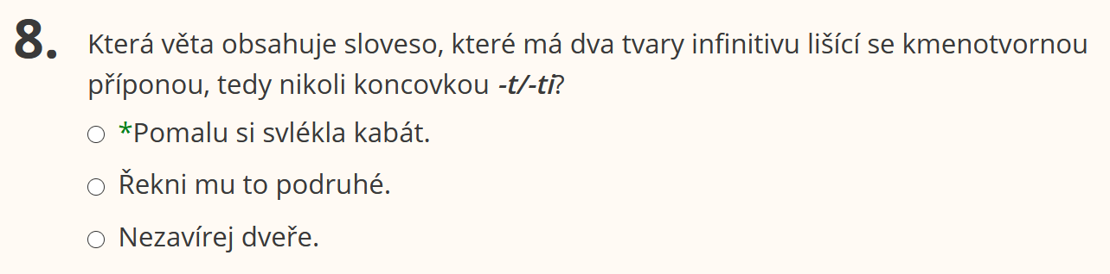
svléc-0-i/svlék-nou-t

Slide 11
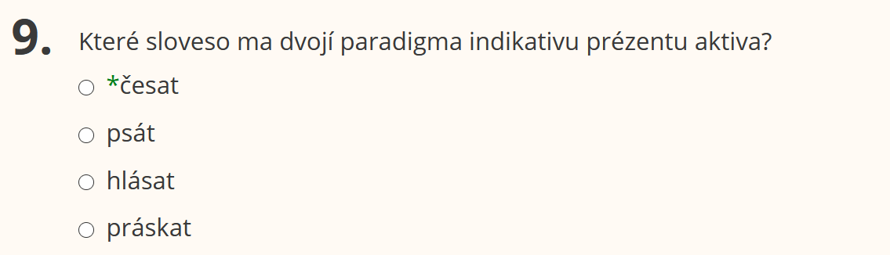
češu/česám

Slide 12
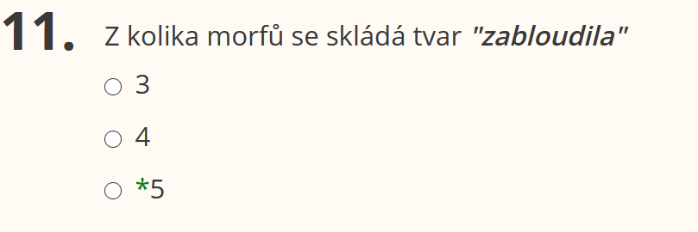
za-bloud-i-l-a

Slide 13
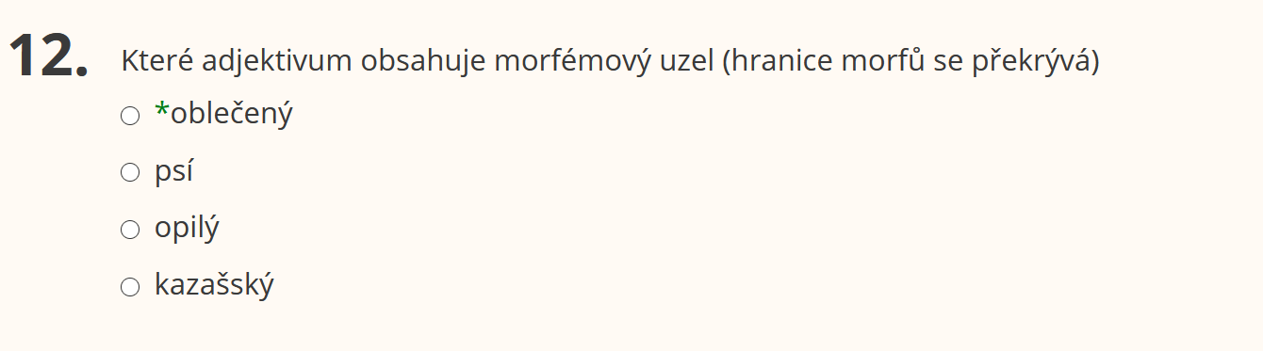
o-bleč-0-en-ý/ ob-leč-0-en-ý

Slide 14
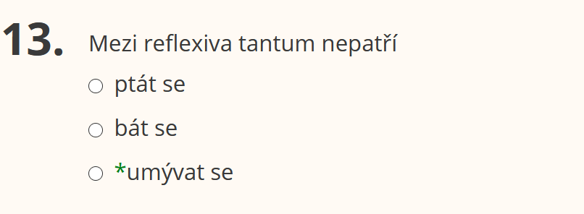
v případě slovesa umývat se jde o skutečnou reflexivitu, děj vychází od činitele děje a vrací se k němu, se lze nahradit sebe

Slide 15
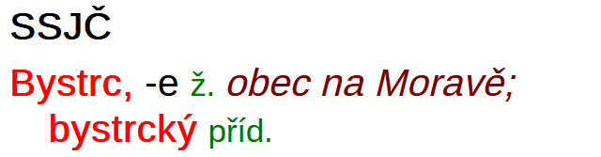
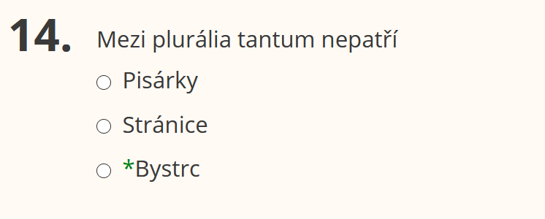
Stránice jsou městská čtvrť západně od centra statutárního města Brna.
…Pisárky jsou od 24. listopadu 1990 rozděleny mezi samosprávné městské části ...

Slide 16
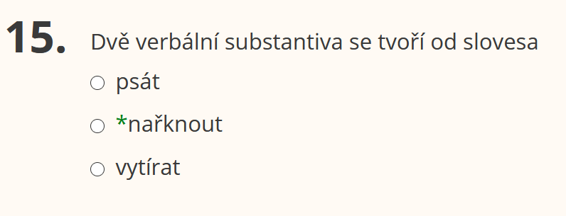
nařčení/nařknutí

Slide 17
Najdi homonymní a alomofní (synonymní) kořenové morfy
rčení, úrok, rok, říkat
podmořský, úmorný, marný, promořovat,
sbírka, výbor, borovicový, přebrat
půtka, dotýkat se, tykev, styk, nedotčený
výhonek, oženit, ženoucí se, inženýr

Slide 18
Najdi homonymní a alomofní (synonymní) kořenové morfy
rčení, úrok, rok, říkat
podmořský, úmorný, marný, promořovat
sbírka, výbor, borovicový, přebrat
půtka, dotýkat se, tykev, styk, nedotčený
výhonek, oženit, ženoucí se, (inženýr – z fr. ingenieur souvisí s lat. genius)

Slide 19
Segmentuj slovní tvary a urči derivační a flektivní afixy. Najdete i takové afixy, u nichž váháte? Proč?
smetáky, ptáky, věšáky
nejasný, nejdřívějším, nejedlý, stejnoměrně
rozumný, rozplácnutým, rozehřívá
předestřu, předávkujeme, přeskáče
sestřenice, sestřelený, sestříháváš
práce, soudce, blbce, adopce

Slide 20
ŘEŠENÍ
Segmentuj slovní tvary a urči derivační a flektivní afixy
s-met-ák-y, pták-y, věš-ák-y
ne-jas-n-ý, nej-dřív-ějš-ím, ne-jed-l-ý, stejn-o-měr-n-ě (slovnědruhová charakteristika)
roz-um-n-ý, roz-plác-nu-t-ým, roze-hří-v-á
přede-stř-u, pře-dávk-uje-me, pře-skáč-e
sestř-en-ic-e, se-střel-en-ý, se-stříh-áv-á-š
prác-e, soud-c-e, blb-c-e, adopc-e

Slide 21
Segmentuj utvořená slova a urči afixy, jimiž se odvozují substantiva (N), adjektiva (A), slovesa (V), adverbia (D)
znalec palec sřelecký řecký
stařecký vyznávat spisovatelský nevychovatelný
proruský líbivý zádumčivě živý
lítostný zmlknout košťátko sluchátko
dlátko slunce srdce ovce
odpůrce nemajíce

Slide 22
Segmentuj utvořená slova a urči afixy, jimiž se odvozují substantiva (N), adjektiva (A), slovesa (V), adverbia (D)
zna-l-ec ← zna-l-ý ← zn-á-t, palec, sřel-ec-k-ý ← sřel-ec ← sřel-i-t,
řec-k-ý ← Řek/Řec-k-o, stař-ec-k-ý ← stař-ec ← star-ý,
vy-zná-v-a-t ← zn-á-t,
s-pis-ova-tel-sk-ý ← s-pis-ova-tel ← s-pis-ova-t ← ps-á-t,
ne-vy-chov-a-teln-ý ← vy-chov-a-teln-ý ← vy-chov-a-t ← chov-a-t,
pro-rus-k-ý ← rus -k-ý ← Rus-k-o, líb-iv-ý ← líb-i-t,
zá-dům-čiv-ě ← zá-dům-čiv-ý ← za-dum-a-t ← dum-a-t,
ži-v-ý ← ží-t, ne-lít-ost-n-ý ← lít-ost,
z-mlk-nou-t ← mlč-e-t,
košť-át-k-o ← košt-ě, sluch-átk-o ← slyš-e-t, dlát-k-o ← dlát-o,
slun-c-e, srd-c-e,
ovc-e, od-půr-c-e ← ode-př-í-t,
ne-maj-í-c-e ← maj-í-c-e ← maj-í ← mí-t

Slide 23
Všimněme si
V některých případech nelze jednoznačně určit slovnědruhovou funkci afixu. Souvisí to s tzv. dvojím fundačně motivačním vztahem (fundace – odvozené slovo je založené/fundované slovem základovým, motivace -významový vztah k základovému slovu). Např. adjektiva řecký, ruský můžeme vztáhnou k substantivům Řek/Řecko, Rus/Rusko. Nepomůže ani analogie. Afix –k- je slovnědruhově nespecifický.
Někdy vydělujeme derivační afix na základě analogie: např. ve slovech jako slun-c-e, srd-c-e, a to na základě příbuzných slov (slun-n-ý, slun-i-t se, srd-n-at-ý, o-srd-í).
Jako derivační afixy sloves jsme neoznačili kmenotvorné přípony, přestože jako derivační prostředky slouží. Pokládáme je za tvarotvorné afixy.

Slide 24
Z následujícího seznamu vyber slova, která mají stejnou morfémovou strukturu:
vypravěč, zelenáč, kleč, leč, lupič, vousáč
horolezec, plec, kopec, samec, břichomluvec
motel, postel, obyvatel, věrtel, pisatel,
píšící, řadicí, kryjící, zimoucí, telecí

Slide 25
Z následujícího seznamu vyber slova, která mají stejnou morfémovou strukturu:
vyprav-ě-č, zelen-áč, kleč, leč, lup-i-č, vous-áč
hor-o-lez-ec, plec, kopec, samec, břich-o-mluv-ec
motel, postel, obyv-a-tel, věrtel, pis-a-tel,
píš-0-í-c-í, řad-i-c-í, kry-j-í-c-í, zimoucí, telecí

Slide 26
Formulujte pravidlo, jímž se řídí:
Distribuce variantní koncovky -0 v genitivu plurálu substantiv typu růže.
Distribuce variantní koncovky –a v genitivu singuláru substantiv typu hrad.
Distribuce variantní koncovky –ách v lokálu plurálu substantiv typu město.
Distribuce grafické variantní koncovky –i v genitivu singuláru (nomintivu, akuzativu a vokativu plurálu) substantiv typu žena.

Slide 27
Distribuce variantní koncovky -0 v genitivu plurálu substantiv typu růže.
Tuto variantu mají:
substantiva tvořená sufixem –ice
substantiva tvořená sufixem –yně (většinou mají dubletu, tedy obě koncovky –í/-0)
jednotlivá substantiva jako např. košile, míle, svíce, chvíle, plíce, …

Slide 28
Můžeme je najít v korpusu:
https://kontext.korpus.cz/view?ctxattrs=word%2Clemma%2Ctag&attr_vmode=mixed&pagesize=40&q=~9cpQDfTpXuDl&viewmode=kwic&attrs=word%2Clemma%2Ctag&corpname=syn2015&attr_allpos=all
https://kontext.korpus.cz/freqs?ctxattrs=word%2Clemma%2Ctag&attr_vmode=mixed&pagesize=40&q=~9cpQDfTpXuDl&viewmode=kwic&attrs=word%2Clemma%2Ctag&corpname=syn2015&attr_allpos=all&fcrit=word%2Fie%200~0%3E0&flimit=1&freq_sort=&fpage=1&ftt_include_empty=

Slide 29
Distribuce variantní koncovky –a v genitivu singuláru substantiv typu hrad.
Tuto variantu mají:
asi kolem 200 substantiv, mezi nimiž lze definovat typické skupiny, jako např. názvů dnů v týdnu, měsíců, měst, geometrických útvarů, atd.
pondělka, úterka, čtvrtka
ledna, února, března, dubna, …
Berlína, Londýna, Kolína, Říma, Jeruzaléma, Vsetína, Prostějova, …
trojúhelníka, čtyřúhelníka, …
lesa, komína, mlýna, kláštera, …

Slide 30
Můžeme je najít v korpusu:
https://kontext.korpus.cz/view?ctxattrs=word%2Clemma%2Ctag&attr_vmode=mixed&pagesize=40&q=~GpwvmTQrkiHF&viewmode=kwic&attrs=word%2Clemma%2Ctag&corpname=syn2015&attr_allpos=all
https://kontext.korpus.cz/freqs?ctxattrs=word%2Clemma%2Ctag&attr_vmode=mixed&pagesize=40&q=~GpwvmTQrkiHF&viewmode=kwic&attrs=word%2Clemma%2Ctag&corpname=syn2015&attr_allpos=all&fcrit=word%2Fie%200~0%3E0&flimit=1&freq_sort=&fpage=1&ftt_include_empty=

Slide 31
Distribuce variantní koncovky –ách v lokálu plurálu substantiv typu město.
Variantu mají většinou deminutiva, která by jinak po finálním k vyžadovala alternaci k-c.
https://kontext.korpus.cz/view?ctxattrs=word%2Clemma%2Ctag&attr_vmode=mixed&pagesize=40&q=~WZcKqoJK18aD&viewmode=kwic&attrs=word%2Clemma%2Ctag&corpname=syn2015&attr_allpos=all
https://kontext.korpus.cz/freqs?ctxattrs=word%2Clemma%2Ctag&attr_vmode=mixed&pagesize=40&q=~WZcKqoJK18aD&viewmode=kwic&attrs=word%2Clemma%2Ctag&corpname=syn2015&attr_allpos=all&fcrit=word%2Fie%200~0%3E0&flimit=1&freq_sort=&fpage=1&ftt_include_empty=

Slide 32
Distribuce grafické variantní koncovky –i v genitivu singuláru (nomintivu, akuzativu a vokativu plurálu) substantiv typu žena.
Tuto grafickou variantu mají substantiva, která mají před koncovkou –a v nominativu singuláru měkkou souhlásku
Keňa, Toňa, Soňa, skica, soja, Míša, Anča, Naďa, Dáša, Máša, …
https://kontext.korpus.cz/view?ctxattrs=word%2Clemma%2Ctag&attr_vmode=mixed&pagesize=40&q=~rwQPKOpQMlPr&viewmode=kwic&attrs=word%2Clemma%2Ctag&corpname=syn2015&attr_allpos=all
https://kontext.korpus.cz/freqs?ctxattrs=word%2Clemma%2Ctag&attr_vmode=mixed&pagesize=40&q=~rwQPKOpQMlPr&viewmode=kwic&attrs=word%2Clemma%2Ctag&corpname=syn2015&attr_allpos=all&fcrit=word%2Fie%200~0%3E0&flimit=1&freq_sort=&fpage=1&ftt_include_empty=

Slide 33
Segmentuj slovesný tvar, deverbativum, vyznač kmenotvornou příponu a vyznač, kdy jde o derivaci od kmene a kdy jde o derivaci od kořene:
krádež, kradačka, kradmý, kradí, vykradený
těšitel, potěšení, útěšlivý, potěšitelný,
mluvka, mluvčí, mluvený, rozmlouvající, výmluva
malování, malba, malující, malíř

Slide 34
Segmentuj slovesný tvar, deverbativum, vyznač kmenotvornou příponu a vyznač, kdy jde o derivaci od kmene a kdy jde o derivaci od kořene:
krád-ež, krad-a-č-k-a, krad-m-ý, krad-í, vy-krad-0-en-ý
těš-i-tel, po-těš-0-en-í, ú-těš-liv-ý, po-těš-i-teln-ý,
mluv-k-a, mluv-č-í, mluv-0-en-ý, roz-mlouv-aj-í-c-í, vý-mluv-a
mal-ová-n-í, mal-b-a, mal-uj-í-c-í, mal-íř

Slide 35
V úkolu na týden (viz IS) procvičíte další …
V písemné práci ke zk. budou otázky analogické k těm, které jste řešili v domácích úkolech, popř. zde.
Pokud byste něčemu v řešeních výše popř. v řešeních k domácím úkolům nerozuměli, ptejte se e-mailem.
Přeju hodně štěstí u zkoušky.

Slide 36
Na příště
Na příští seminář je třeba vypracovat krátký úkol ve formě on-line testu. Tentokrát máte po odevzdání možnost vidět i vysvětlení řešení
Na úkol máte 30 minut a jej jej třeba vypracovat do příští středy 00.00 hod.
Je to poslední úkol
Kromě něho ještě máte k dispozici k procvičování všechny staré testy
Příští hodinu (26. 5. 2021) je – předtermín. Bude mít formu on-line testu. Na předtermín je třeba se přihlásit. Další termíny (řádné i opravné jsou vypsány během zkouškového období, v červenci 2021).

